Slide 1
ZEMNI PLIN
IZRADILE: PETRA GULJAŠ I LORENA DOLOŠIĆ
RAZRED: 8.A
MENTOR: IVANA FELDI DRAŠINAC

Slide 2
KEMIJSKI SASTAV
Prirodni plin je smjesa nižih alifatskih ugljikovodika, pretežito metana, koja se u prirodnim podzemnim ležištima nalazi u plinovitom stanju (slobodni plin), otopljena u sirovoj nafti ili je s njom u dodiru (vezani ili naftni plin)
Prirodni plin smjesa je metana (veći od 90%) s manjim udjelima etana, propana i viših ugljikovodika, a može sadržavati i nešto ugljikova dioksida, sumporovodika, dušika, helija i žive
Notes:
Zemni ili prirodni plin je fosilno gorivo koje se najvećim dijelom (85 do 95 posto) sastoji od metana (CH4), koji je najjednostavniji ugljikovodikbez mirisa i okusa. Lahko je zapaljiv i eksplozivan. Preostali udio (5 do 15 posto) su složeniji ugljikovodici, dušik i ugljik-dioksid.

Slide 3
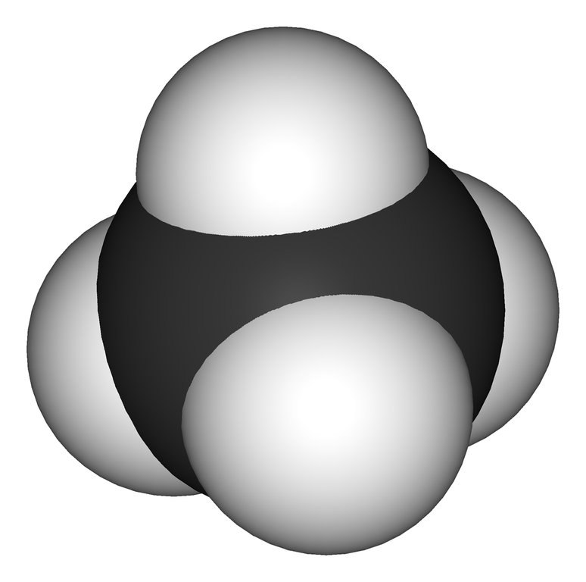
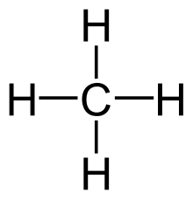

Slide 4
NALAZIŠTA
Prirodni plin nalazi se u prirodnim zamkama, izoliranima pokrovnim naslagama iz kojih plin ne može migrirati prema površini.
To su ležišta prirodnoga plina, koja se nalaze uglavnom u sedimentnim stijenama, na dubinama od nekoliko stotina do nekoliko tisuća metara.
S povećanjem dubine povećava se, u odnosu na naftu, i količina prirodnoga plina
ležišta suhoga plina, ležišta vlažnoga plina, plinsko-kondenzatna ležišta
Notes:
ležišta suhoga plina, iz kojih se dobiva samo plin; ležišta vlažnoga plina, iz kojih se uz plin dobiva i manja količina kondenzata (kondenziranih viših ugljikovodika), koji se stvara tek pri tlaku i temperaturi koji vladaju na površini; plinsko-kondenzatna ležišta

Slide 5
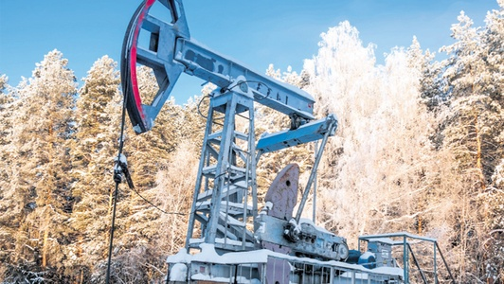

Slide 6
EKSPLATACIJA
U plinskim i plinsko-kondenzatnim podzemnim ležištima prirodni plin se nalazi pod tlakom, pa se izradbom bušotina i kontroliranim eruptiranjem dovodi na površinu: bušenje na veliku dubinu
Ležišta koja su izolirana od ostalih naslaga i fluida iskorištavaju se samo zahvaljujući energiji stlačenoga plina i stijena, koja se smanjuje s odvođenjem plina iz ležišta: volumetrijski režim iskorištavanja
- tako se postiže vrlo velik iscrpak zaliha plina (70 do 90%)

Slide 7
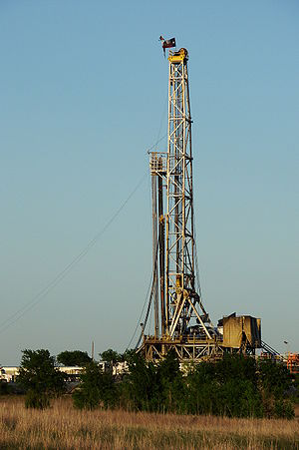
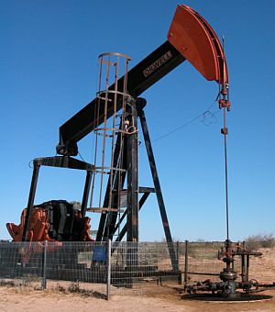

Slide 8
Ležišta koja su okružena vodenim bazenima (akviferima) primjenju takozvani vodonaporni režim: s početkom iskorištavanja počinje u njih prodirati voda iz akvifera, čimse energija stalno nadoknađuje
tlak u ležištima se snizuje sporije, a voda djelomično zarobljava plin pod visokim tlakom, pa je njegov iscrpak manji (40 do 60%)

Slide 9
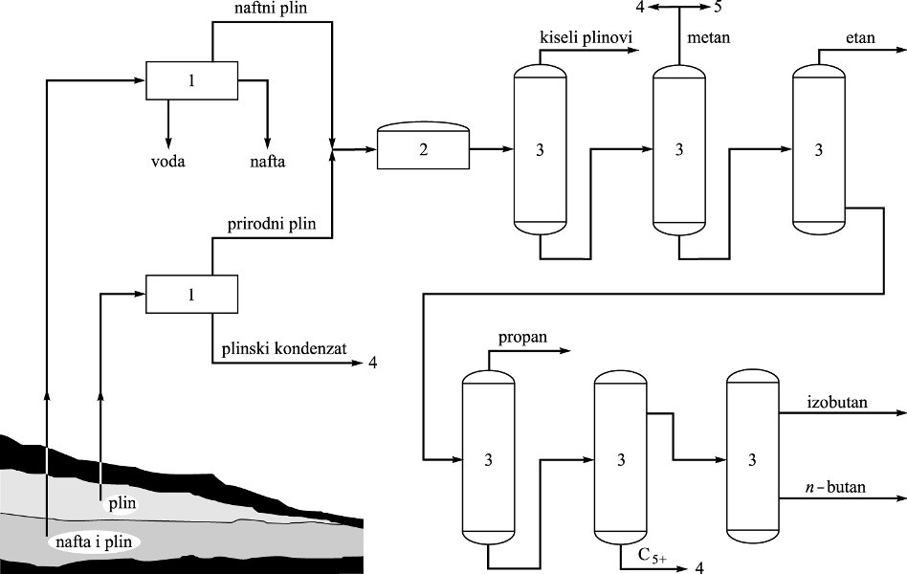

Slide 10
KORIŠTENJE
Plin se upotrebljava u kućanstvu, koristi se kao sredstvo za grijanje, u industriji i drugo
U zadnje vrijeme sve više javlja kao i alternativno gorivo prema nafti za pogon motornih vozila, gdje se upotrebljava u jednom od naziva CNG ili ukapljen na temperaturi od - 162°C LNG

Slide 11
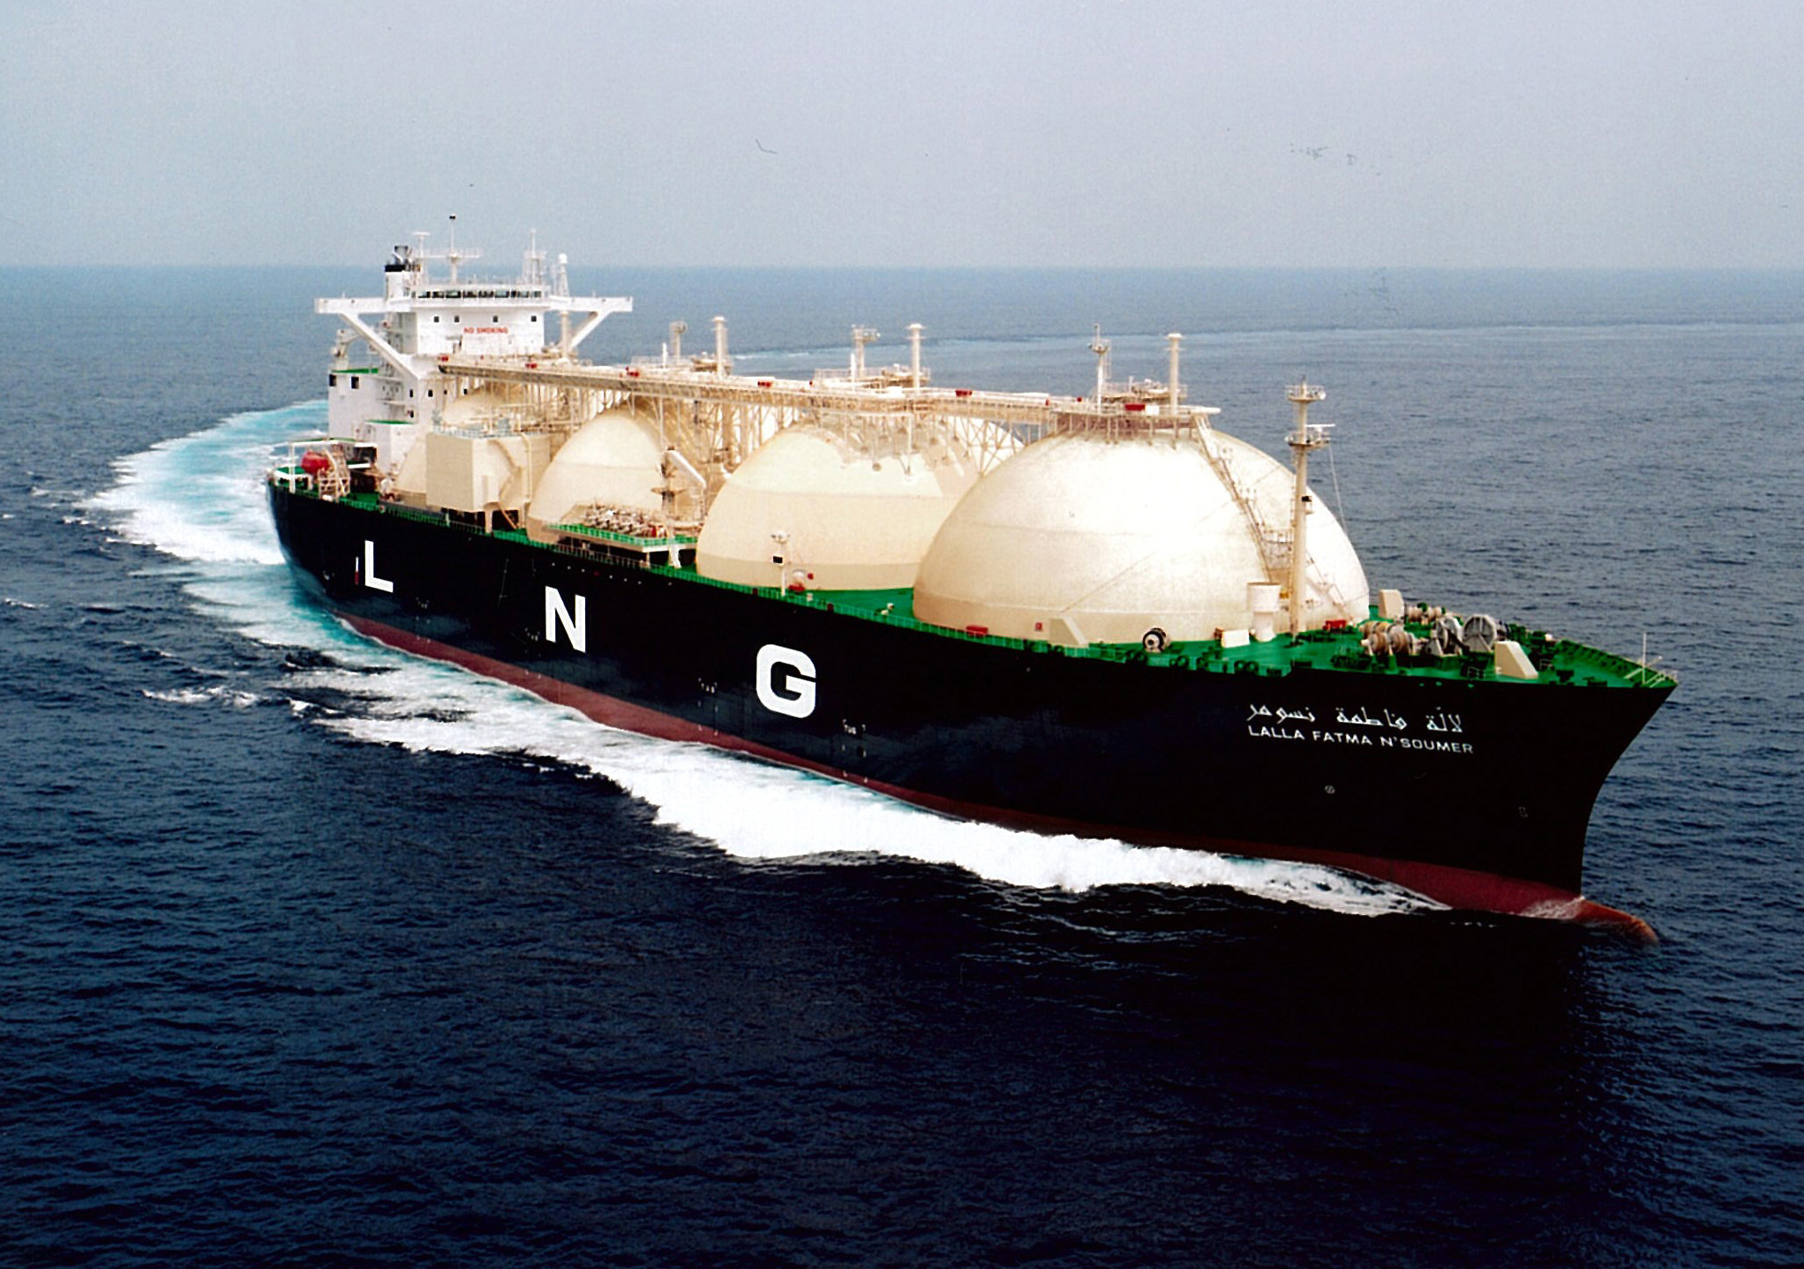
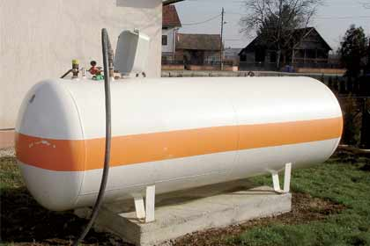
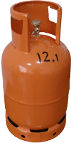

Slide 12
Prednost:
motori pogonjeni prirodnim plinom ispuštaju za polovicu manje štetnih plinova od odgovarajućih dizel motora
nepostojanja krutih čestica u ispušnoj cijevi, buka je neusporedivo manja kao i niža cijena u odnosu na dizel ili
benzin

Slide 13
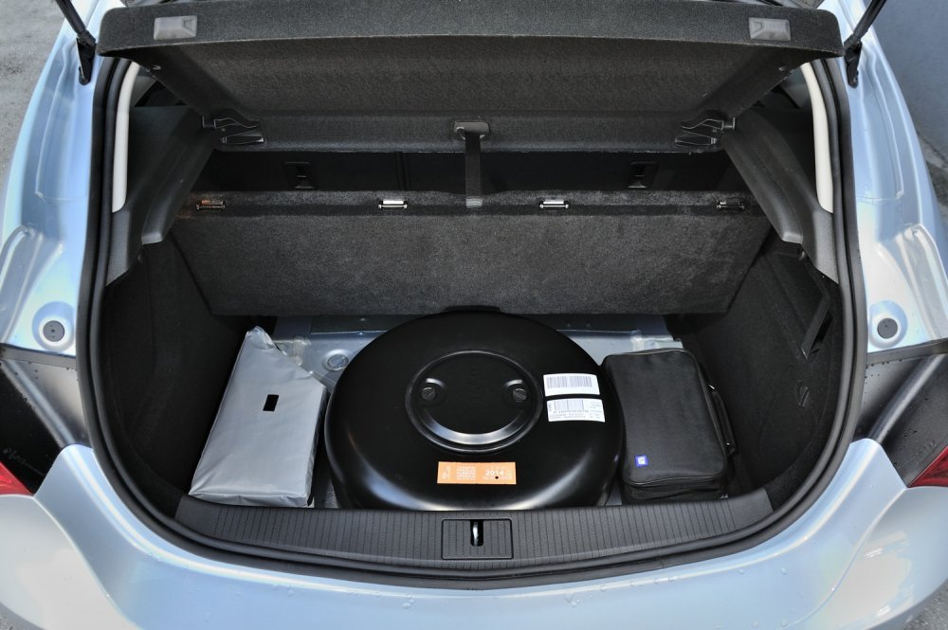

Slide 14
RASPROSTRANJENOST
Nalažišta prirodnog plina većinom su smještena u blizini naftnih polja
Rusija je najveći svjetski dobavljač prirodnog plina, a njene rezerve procjenjuju se na 4,757×1013 m³ . Ukupne svjetske rezerve (u miljardama kubičnih metara) plina procjenjuju se na 175 000 (2006)
Ostali veliki dobavljači su redom Iran sa 26 370, Katar sa 25 750 Saudijska Arabija sa 6 568 te Ujedinjeni Arapski Emirati sa 5 823 miljardi kubičnih metar plina

Slide 15
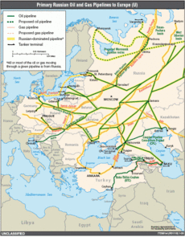
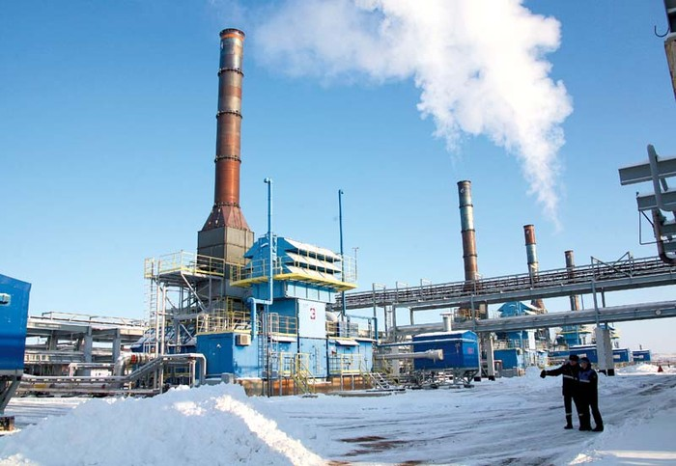
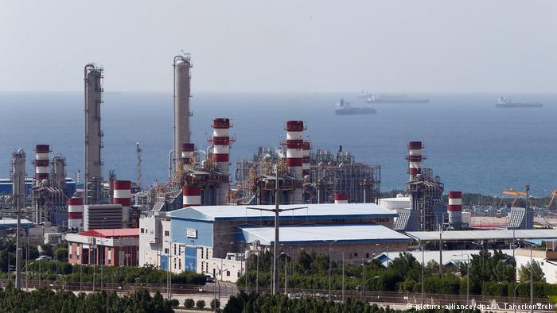

Slide 16
EKOLOGIJA
Često je opisan kao najčišće fosilno gorivo jer njegovim sagorijevanjem, nastaje manje ugljičnog dioksida nego sagorijevanjem nafte ili ugljena
Unatoč tome, on bitno pridonosi povećanju globalne emisije ugljičnog dioksida te se pretpostavlja da će njegov udio i rasti.
Prirodni plin sam po sebi je staklenički plin, te kada je ispušten u atmosferu djeluje jače na efekt staklenika od samog ugljičnog dioksida, ali se on u atmosferu ispušta u znatno manjim količinama

Slide 17
EKOLOŠKE KATASTROFE
Nesreća Deepwater Horizona
20.04.2010., na Deepwater Horizonu je visoki pritisak metana otkinuo dio ventila za upravljanje pritiskom i nafta je zajedno s plinom pčela nekontrolirano šikljati u more kroz bušotinu koja se nalazila na 2000 metara dubine.
DH je nakon nezaustavljivog požara potonula u more, a 11 radnika je umrlo u ovoj nesreći
zbog toksičnog disperzanta koji je navodno trebao spriječiti širenje nafte, a u stvari je napravio još veći ekološki pomor to jest usporavanje Meksičke struje

Slide 18
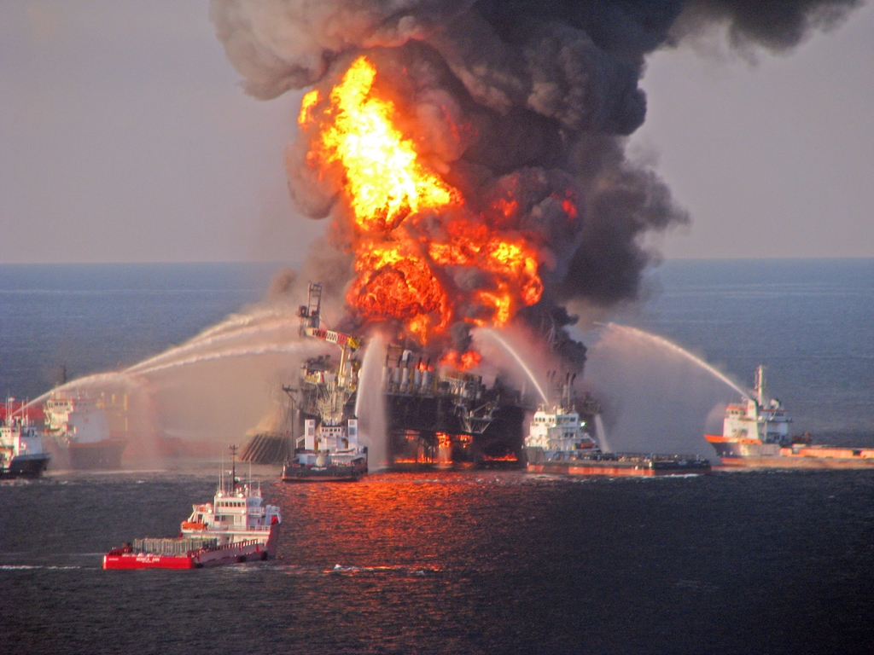
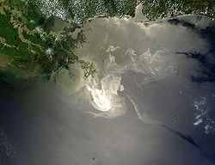
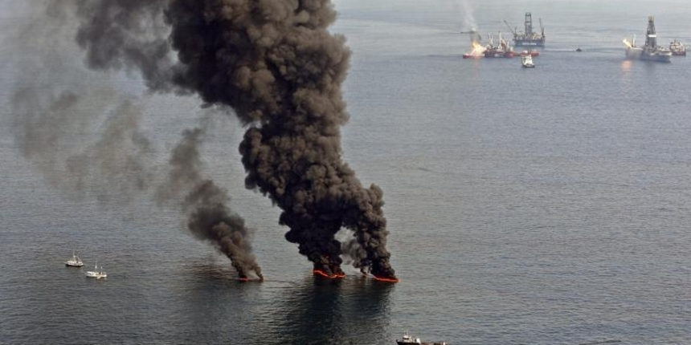

Slide 19
CIJENE
Hrvatska se može pohvaliti gotovo najnižim cijenama plina za kategoriju kućanstva
Ukupna prodajna cijena se formira kao zbroj ukupne nabavne cijene i troška opskrbe
Autoplin: 04.64 kn po litri
Boca do 7 kg: 9,70 kn/kg; boca od 7,5 kg: 71,30 kn/kom
Boca od 10 kg: 95,00 kn/kom; boca od 35 kg: 332,55 kn/kom

Slide 20
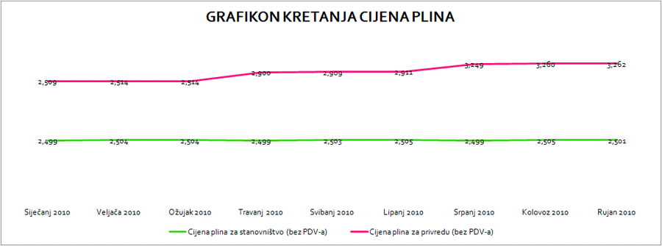

Slide 21
HVALA NA PAŽNJI!
*nešto smo ipak naučili iz ovoga

